Slide 1
第二章 实 数
3 立方根

Slide 2
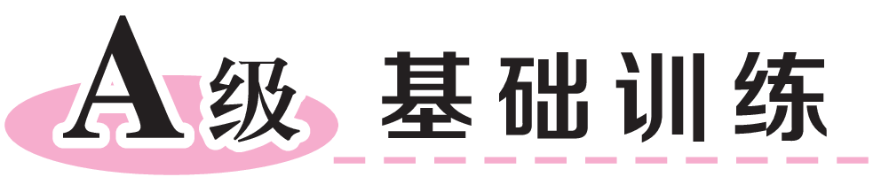
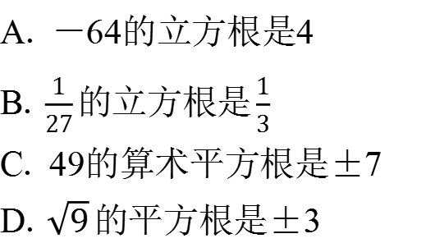
B
1. 下面说法中，正确的是（ B ）
A. －64的立方根是4
B. $\frac{1}{27}$ 的立方根是 $\frac{1}{3}$
C. 49的算术平方根是±7
D. $\sqrt{9}$ 的平方根是±3

Slide 3
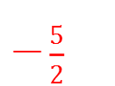
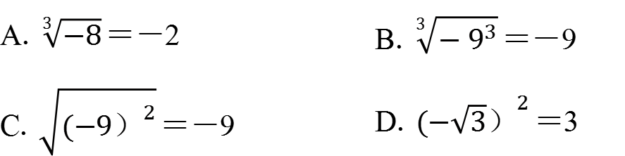
C
2. 下列运算不正确的是（ C ）
A. $\sqrt[3]{−8}$ ＝－2 | B. $\sqrt[3]{−9^{3}}$ ＝－9
C. $\sqrt{{(−9）}^{2}}$ ＝－9 | D. ${(−\sqrt{3}）}^{2}$ ＝3
D
3. 已知 $\sqrt[3]{a}$ ＝ a ，则 a 的值不可能是（ D ）
A. －1 | B. 0 | C. 1 | D. 3
4
4. 已知数 x 的平方根是±8，则 x 的立方根是 ⁠.
5. 已知8 x³＋125＝0，则 x 的值为 ⁠.
－ $\frac{5}{2}$

Slide 4
6. 有一个正方体的集装箱，原体积为27m³，现准备将其扩容以
盛放更多的货物.若要使其成为体积是216m³的正方体，则它的
棱长需要增加 m.
3

Slide 5
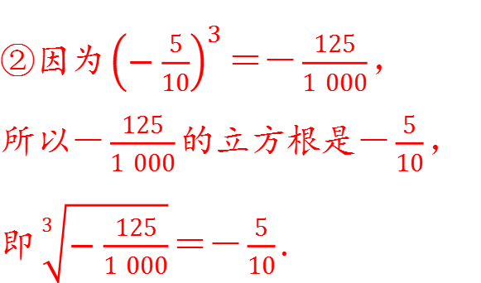
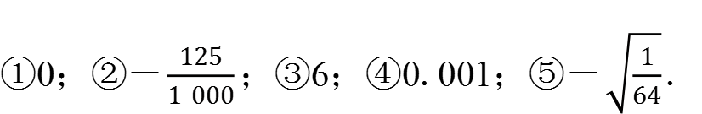
7. （1）求下列各数的立方根：
①0；②－ $\frac{125}{1 000}$ ；③6；④0.001；⑤－ $\sqrt{\frac{1}{64}}$ .
解：①0的立方根是0.
②因为 ${\left(−\frac{5}{10}\right)}^{3}$ ＝－ $\frac{125}{1 000}$ ，
所以－ $\frac{125}{1 000}$ 的立方根是－ $\frac{5}{10}$ ，
即 $\sqrt[3]{−\frac{125}{1 000}}$ ＝－ $\frac{5}{10}$ .

Slide 6
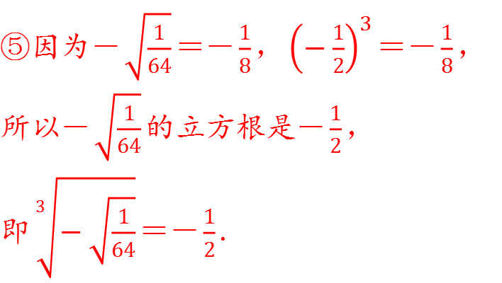
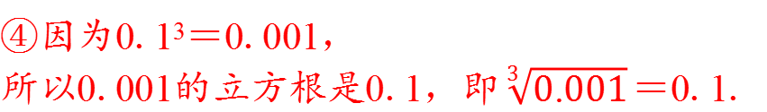

③6的立方根是 $\sqrt[3]{6}$ .
④因为0.1³＝0.001，
所以0.001的立方根是0.1，即 $\sqrt[3]{0\text{.}001}$ ＝0.1.
⑤因为－ $\sqrt{\frac{1}{64}}$ ＝－ $\frac{1}{8}$ ， ${\left(−\frac{1}{2}\right)}^{3}$ ＝－ $\frac{1}{8}$ ，
所以－ $\sqrt{\frac{1}{64}}$ 的立方根是－ $\frac{1}{2}$ ，
即 $\sqrt[3]{−\sqrt{\frac{1}{64}}}$ ＝－ $\frac{1}{2}$ .

Slide 7

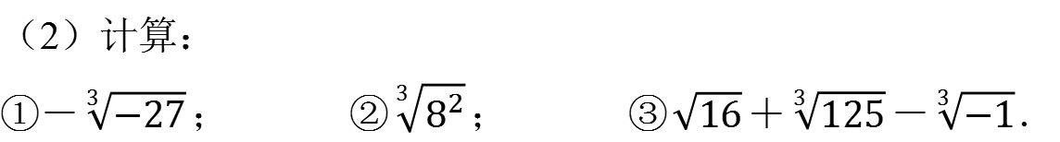
（2）计算：
①－ $\sqrt[3]{−27}$ ； ② $\sqrt[3]{8^{2}}$ ； ③ $\sqrt{16}$ ＋ $\sqrt[3]{125}$ － $\sqrt[3]{−1}$ .
解：①原式＝－（－3）＝3.
②原式＝ $\sqrt[3]{64}$ ＝4.
③原式＝4＋5－（－1）＝10.

Slide 8
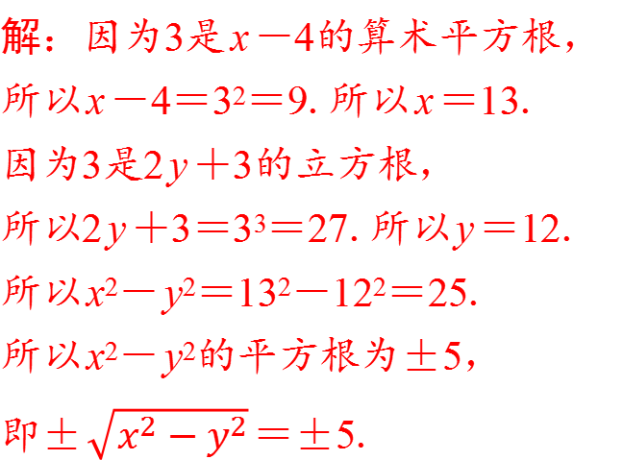
8. 已知3既是 x －4的算术平方根，又是2 y ＋3的立方根，求 x²－
y²的平方根.
解：因为3是 x －4的算术平方根，
所以 x －4＝3²＝9.所以 x ＝13.
因为3是2 y ＋3的立方根，
所以2 y ＋3＝3³＝27.所以 y ＝12.
所以 x²－ y²＝13²－12²＝25.
所以 x²－ y²的平方根为±5，
即± $\sqrt{x^{2}−y^{2}}$ ＝±5.

Slide 9

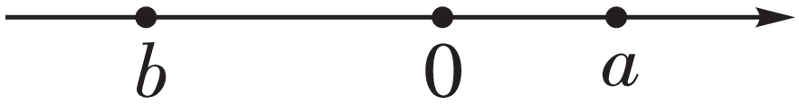
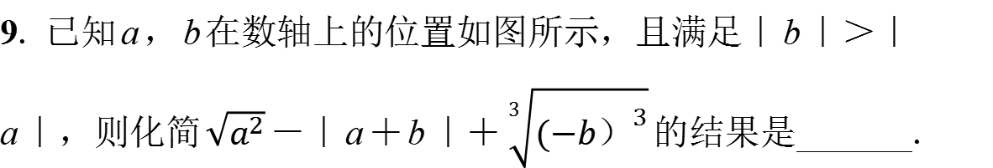
9. 已知 a ， b 在数轴上的位置如图所示，且满足｜ b ｜＞｜
a ｜，则化简 $\sqrt{a^{2}}$ －｜ a ＋ b ｜＋ $\sqrt[3]{{(−b）}^{3}}$ 的结果是 ⁠.
2 a
【解析】观察数轴，得 b ＜0＜ a .因为｜ b ｜＞｜ a ｜，所以 a ＋
b ＜0.所以原式＝｜ a ｜－｜ a ＋ b ｜＋（－ b ）＝ a －[－（ a ＋
b ）]－ b ＝ a ＋ a ＋ b － b ＝2 a .故答案为2 a .

Slide 10

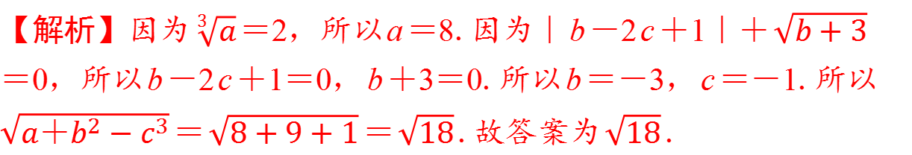
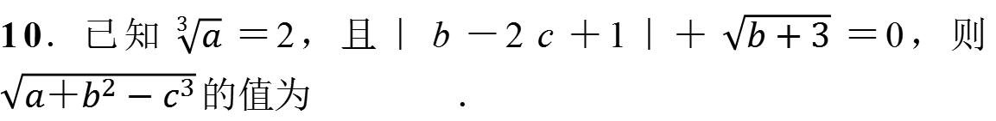
10. 已知 $\sqrt[3]{a}$ ＝2，且｜ b －2 c ＋1｜＋ $\sqrt{b+3}$ ＝0，则
$\sqrt{a＋b^{2}−c^{3}}$ 的值为 $\sqrt{18}$ .
$\sqrt{18}$
【解析】因为 $\sqrt[3]{a}$ ＝2，所以 a ＝8.因为｜ b －2 c ＋1｜＋ $\sqrt{b+3}$
＝0，所以 b －2 c ＋1＝0， b ＋3＝0.所以 b ＝－3， c ＝－1.所以
$\sqrt{a＋b^{2}−c^{3}}$ ＝ $\sqrt{8+9+1}$ ＝ $\sqrt{18}$ .故答案为 $\sqrt{18}$ .

Slide 11
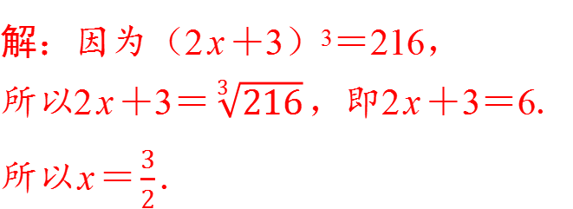
11. 求下列各式中 x 的值：
（1）（2 x ＋3）³＝216；
解：因为（2 x ＋3）³＝216，
所以2 x ＋3＝ $\sqrt[3]{216}$ ，即2 x ＋3＝6.
所以 x ＝ $\frac{3}{2}$ .

Slide 12
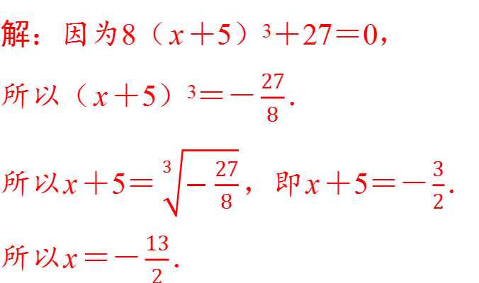
（2）8（ x ＋5）³＋27＝0；
解：因为8（ x ＋5）³＋27＝0，
所以（ x ＋5）³＝－ $\frac{27}{8}$ .
所以 x ＋5＝ $\sqrt[3]{−\frac{27}{8}}$ ，即 x ＋5＝－ $\frac{3}{2}$ .
所以 x ＝－ $\frac{13}{2}$ .

Slide 13
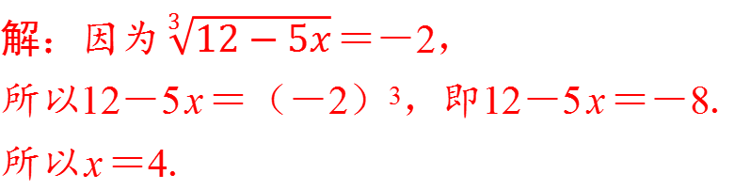

（3） $\sqrt[3]{12−5x}$ ＝－2.
解：因为 $\sqrt[3]{12−5x}$ ＝－2，
所以12－5 x ＝（－2）³，即12－5 x ＝－8.
所以 x ＝4.

Slide 14
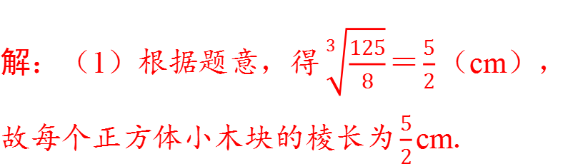
12. 已知一个正方体木块的体积是125cm³，现将它锯成8块同样
大小的正方体小木块.
（1）求每个正方体小木块的棱长.
（2）现有一块面积为36cm²的长方形木板，已知长方形的长是
宽的4倍.若把以上正方体小木块摆放在这张长方形木板上，且
只摆放一层，最多可以放几个正方体小木块？请说明理由.
解：（1）根据题意，得 $\sqrt[3]{\frac{125}{8}}$ ＝ $\frac{5}{2}$ （cm），
故每个正方体小木块的棱长为 $\frac{5}{2}$ cm.

Slide 15
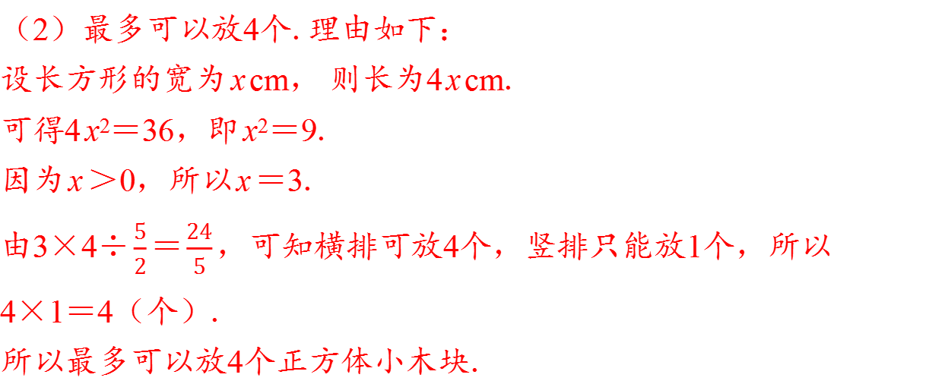
（2）最多可以放4个.理由如下：
设长方形的宽为 x cm， 则长为4 x cm.
可得4 x²＝36，即 x²＝9.
因为 x ＞0，所以 x ＝3.
由3×4÷ $\frac{5}{2}$ ＝ $\frac{24}{5}$ ，可知横排可放4个，竖排只能放1个，所以
4×1＝4（个）.
所以最多可以放4个正方体小木块.

Slide 16
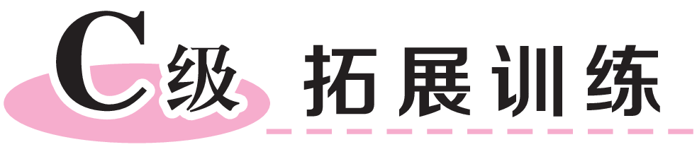
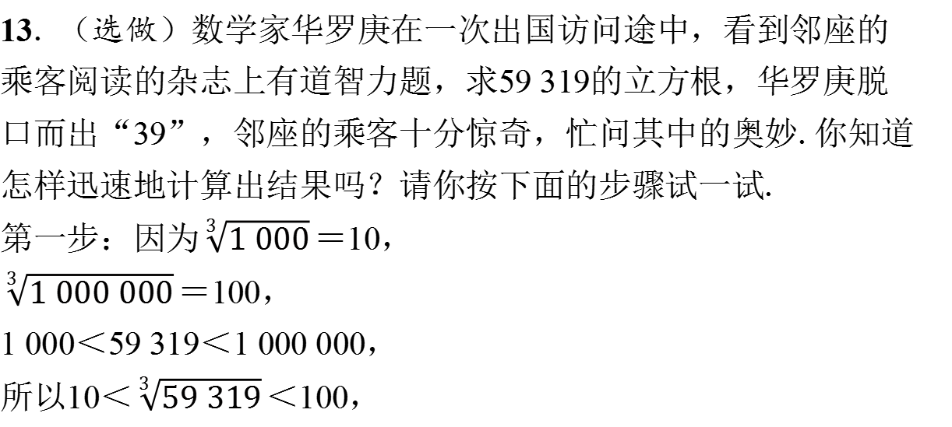
13. （选做）数学家华罗庚在一次出国访问途中，看到邻座的
乘客阅读的杂志上有道智力题，求59 319的立方根，华罗庚脱
口而出“39”，邻座的乘客十分惊奇，忙问其中的奥妙.你知道
怎样迅速地计算出结果吗？请你按下面的步骤试一试.
第一步：因为 $\sqrt[3]{1 000}$ ＝10，
$\sqrt[3]{1 000 000}$ ＝100，
1 000＜59 319＜1 000 000，
所以10＜ $\sqrt[3]{59 319}$ ＜100，

Slide 17
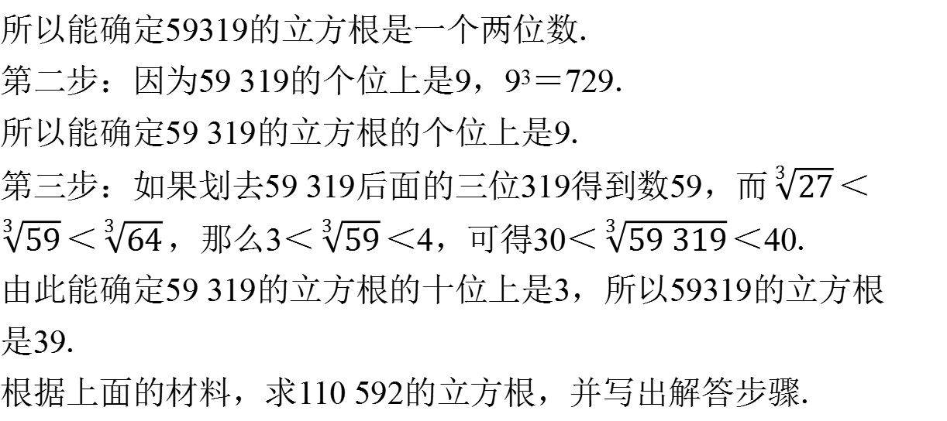
所以能确定59319的立方根是一个两位数.
第二步：因为59 319的个位上是9，9³＝729.
所以能确定59 319的立方根的个位上是9.
第三步：如果划去59 319后面的三位319得到数59，而 $\sqrt[3]{27}$ ＜
$\sqrt[3]{59}$ ＜ $\sqrt[3]{64}$ ，那么3＜ $\sqrt[3]{59}$ ＜4，可得30＜ $\sqrt[3]{59 319}$ ＜40.
由此能确定59 319的立方根的十位上是3，所以59319的立方根
是39.
根据上面的材料，求110 592的立方根，并写出解答步骤.

Slide 18
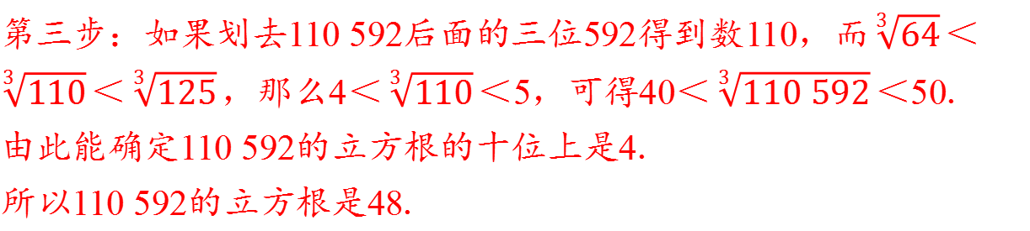
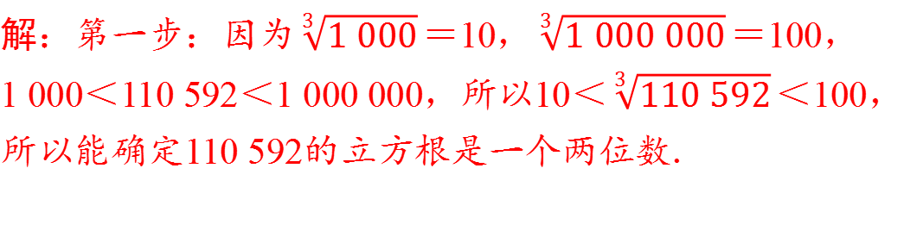
解：第一步：因为 $\sqrt[3]{1 000}$ ＝10， $\sqrt[3]{1 000 000}$ ＝100，
1 000＜110 592＜1 000 000，所以10＜ $\sqrt[3]{110 592}$ ＜100，
所以能确定110 592的立方根是一个两位数.
第二步：因为110 592的个位上是2，8³＝512，
所以能确定110 592的立方根的个位上是8.
第三步：如果划去110 592后面的三位592得到数110，而 $\sqrt[3]{64}$ ＜
$\sqrt[3]{110}$ ＜ $\sqrt[3]{125}$ ，那么4＜ $\sqrt[3]{110}$ ＜5，可得40＜ $\sqrt[3]{110 592}$ ＜50.
由此能确定110 592的立方根的十位上是4.
所以110 592的立方根是48.

Slide 19
演示完毕 谢谢观看

